Slide 1

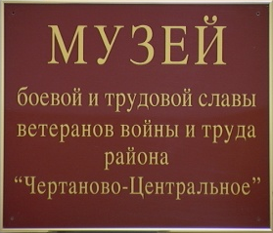
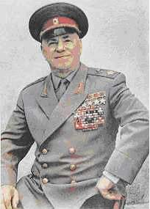
ДОРОГАМИ ВОЙНЫ, ДОРОГАМИ ПОБЕДЫ
Маршал Советского Союза
Георгий Константинович Жуков
А В Т О Р
В КОНЕЦ
?
.

Slide 2
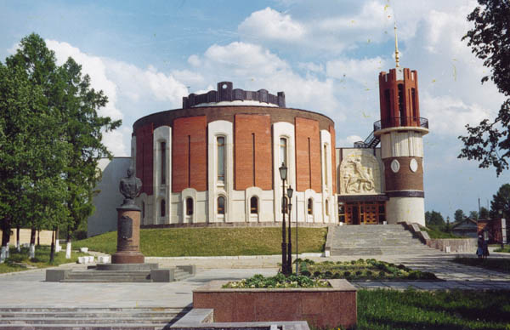

НА РОДИНЕ МАРШАЛА
СПРАВКА
19 ноября 1896 г.
родился
в деревне Стрелковка Калужской губернии
.
На родине маршала был открыт
5 мая 1995 года, в канун празднования 50-й годовщины Победы нашего народа в Великой Отечественной войне.
Адрес музея:
Калужская область , г.Жуков,
ул. Советская, 1
Государственный музей Г.К.Жукова

Slide 3

БИОГРАФИЧЕСКАЯ СПРАВКА
19 ноября 1896 г. родился в деревне Стрелковка
Калужской губернии
июнь 1907г. уезжает в Москву к своему дяде-скорняку
Пилихину М. А. и становится учеником
1908г. поступает на вечерние
общеобразовательные курсы и успешно
заканчивает их
1911г. он кончает учиться и остается у дяди в
подмастерье
август 1915г. досрочный призыв в армию

Slide 4
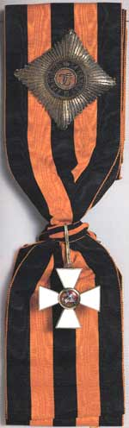
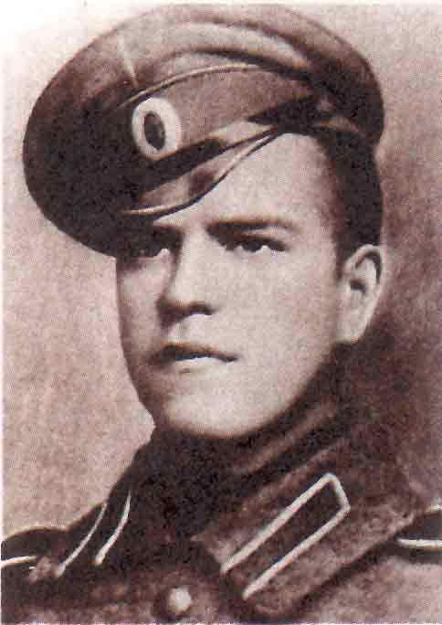
ПЕРВАЯ МИРОВАЯ ВОЙНА
ДВАЖДЫ НАГРАЖДЁН ОРДЕНОМ
СВЯТОГО ГЕОРГИЯ
ВИЦЕ- УНТЕР- ОФИЦЕР ЖУКОВ Г.К.

Slide 5
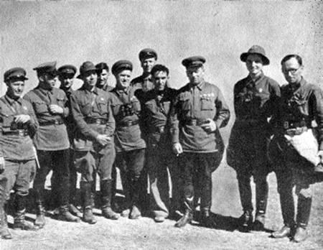
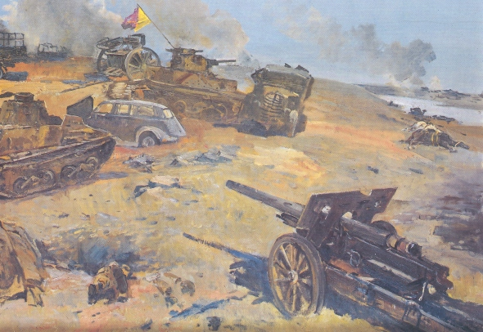

ХАЛХИН-ГОЛ
Летом 1939г. войска под командованием комкора Жукова окружили и наголову разгромили главные силы 6-й японской армии на р. Халхин – Гол (Монголия), за что он был награжден первой Звездой Герой Советского Союза.

Slide 6
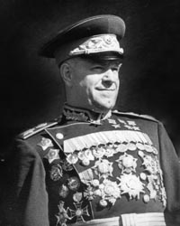
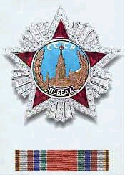
ВТОРАЯ МИРОВАЯ ВОЙНА
ОРДЕН ПОБЕДЫ
Учрежден 8 ноября 1943 года. Орден “Победа” является высшим военным орденом СССР.
1941г.-Генерал армии.
1941г.-разгромил фашистов под Москвой
1943г.-Маршал Советского Союза.
Дважды награжден орденом Победа, а также орденом
Суворова I степени
Жуков Г. К. – дважды кавалер этого ордена. Орденом №1 был награжден 10 апреля 1944 года за Проскуровско – Черниговскую операцию. Вторым орденом был награжден 30 марта 1945г. за Висло – Одерскую операцию.

Slide 7
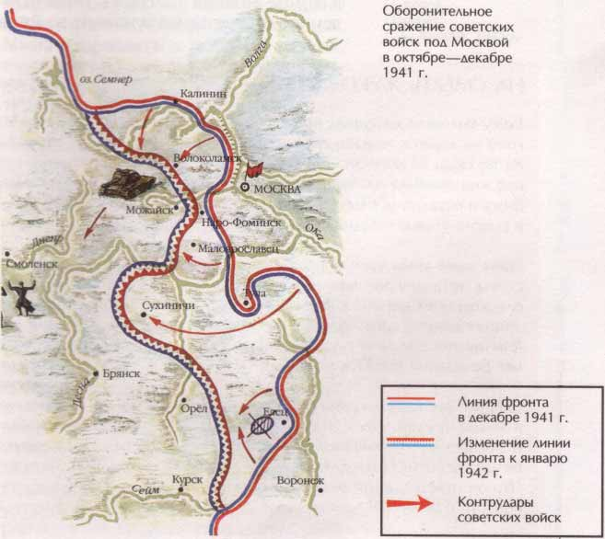
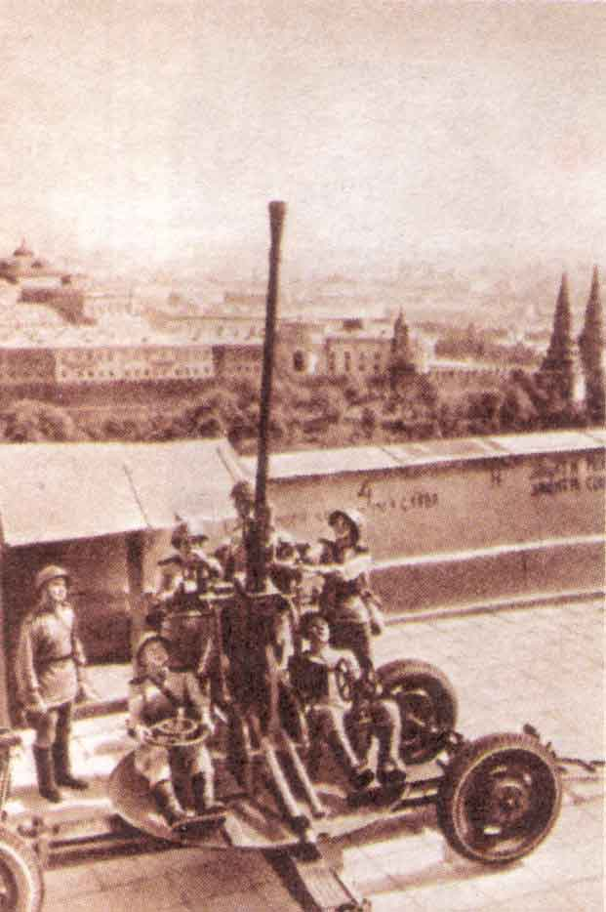
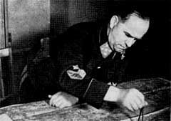
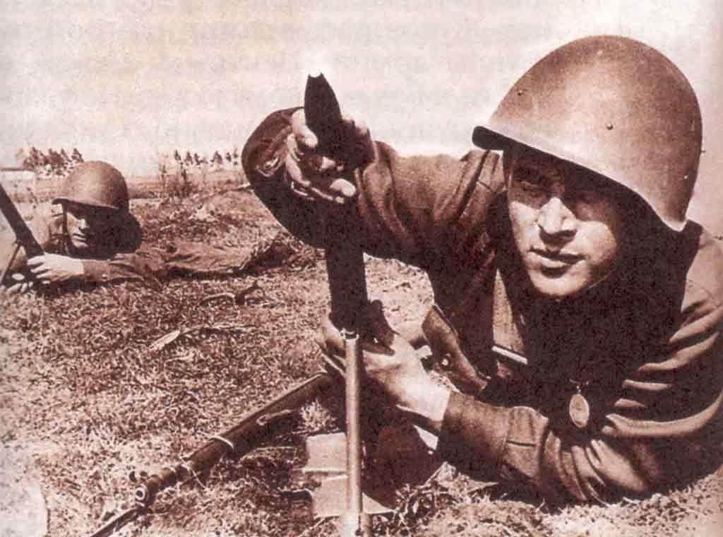
БИТВА ЗА МОСКВУ
БИТВА ЗА МОСКВУ
1941г. руководит разгромом фашистов под Москвой, командует Западным фронтом.
21 октября 1941 года по указанию Сталина в газетах было опубликовано постановление Государственного Комитета обороны о назначении Жукова ответственным за оборону Москвы. В связи с возросшей опасностью столица объявлялась на осадном положении. В постановлении говорилось: "Настоящим объявляется, что оборона столицы на рубежах, отстоящих на 100—120 километров западнее Москвы, поручена командующему Западным фронтом генералу армии товарищу Жукову".
ГЕОРГИЙ ЖУКОВ ВО ВРЕМЯ БИТВЫ ЗА МОСКВУ

Slide 8
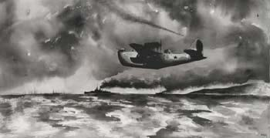
БЛОКАДА ЛЕНИНГРАДА
С сентября 1941 года Жуков командует войсками Ленинградского фронта и организует оборону Ленинграда. Также координирует действиями по прорыву блокады Ленинграда.

Slide 9
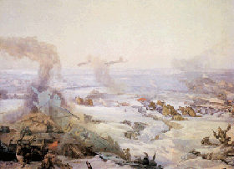
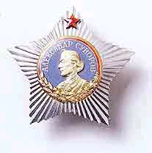
СТАЛИНГРАДСКАЯ БИТВА
В 1943 году удостоен звания Маршала Советского Союза за эффективные действия по координации фронтов во время Сталинградской битвы и прорыв блокады Ленинграда.

Slide 10
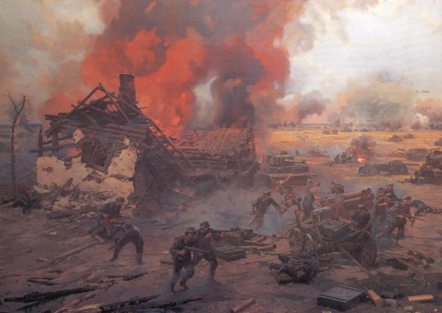
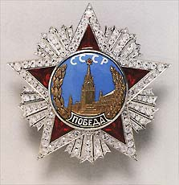
КУРСКАЯ БИТВА
Лето 1943 года — участие в планировании и командовании войсковыми операциями на Курской дуге.

Slide 11
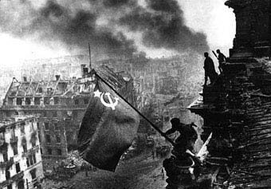
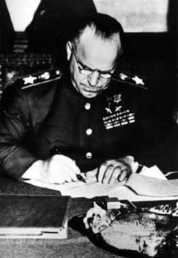
ШТУРМ БЕРЛИНА
Весной 1945 года Жуков командует операцией по взятию Берлина.
8 мая 1945г.
подписывает акт о капитуляции Германии.

Slide 12
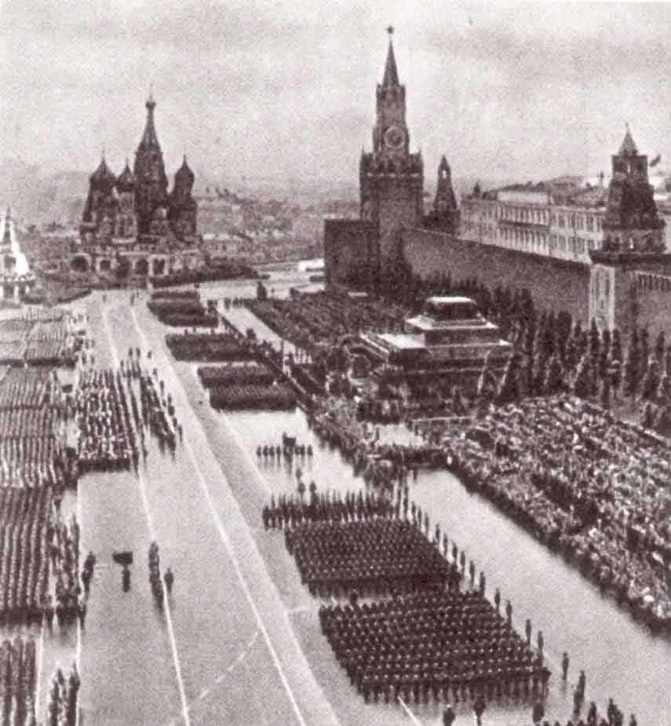
МАРШАЛ ПОБЕДЫ
ПРИНИМАЛ ПАРАД ПОБЕДЫ 24 ИЮНЯ1945

Slide 13
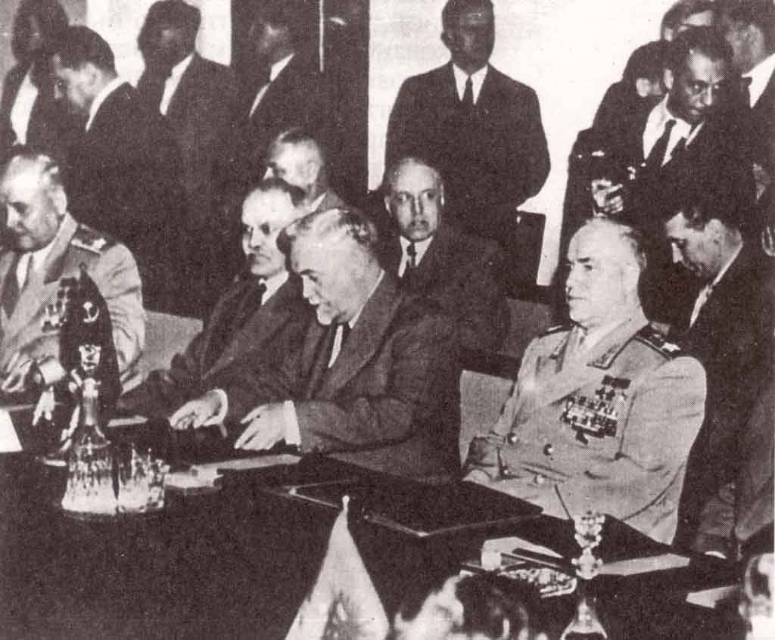
ПОСЛЕ ВОЙНЫ
1945- 1946 г. главнокомандующий Группой советских войск в Германии, главнокомандующий Сухопутными войсками
1953-1955 г. первый заместитель министра обороны
1955- 1957 г. Министр обороны СССР
1941- 1958 г. Депутат Верховного Совета СССР.

Slide 14

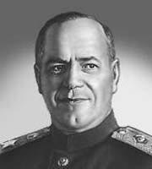
ОПАЛА МАРШАЛА
27 октября 1957 обвинён в проведении линии "на ликвидацию руководства и контроля над армией и флотом со стороны партии, её ЦК и правительства« и снят со всех постов.
Поводом к отставке послужило предпринятое министром формирование частей спецназа для диверсионно-разведывательной деятельности.
Опала маршала продолжалась вплоть до падения Хрущёва. В 1965 г. Жукову разрешили присутствовать на торжественном заседании в честь 20-летия Победы

Slide 15
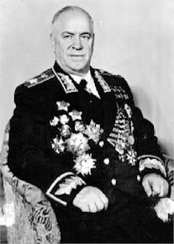
ПОСЛЕДНИЕ ГОДЫ ЖИЗНИ
С 1965г.
Жуков живет в деревне Сосновка.
1967г.
Серьезно болен, лежит в госпитале.
18 июня 1974 г.
Георгий Константинович Жуков
СКОНЧАЛСЯ
похоронен у Кремлёвской стены

Slide 16
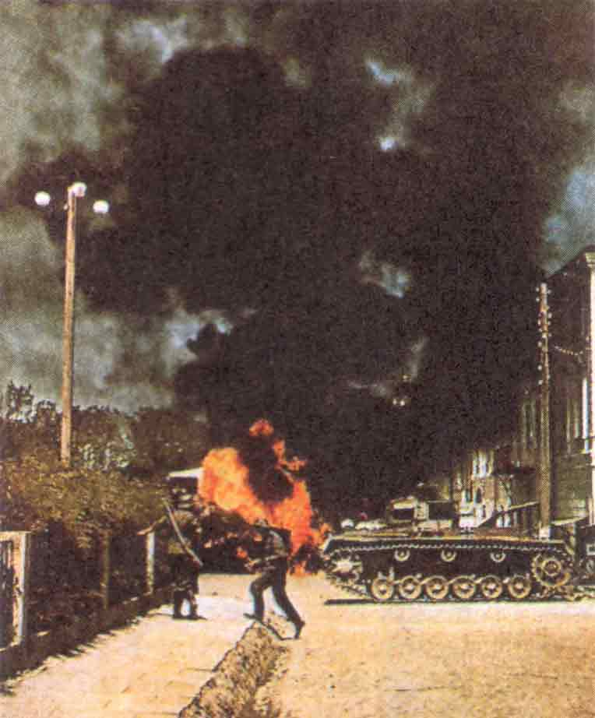
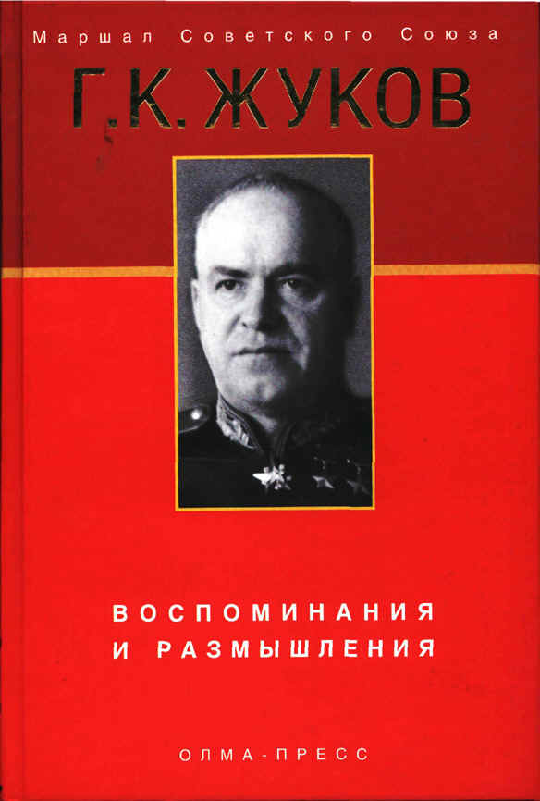
НАСЛЕДИЕ ПОЛКОВОДЦА
В 1969 г. вышли в свет с большими сокращениями мемуары Г. К. Жукова . При жизни маршала их перевели на основные европейские языки.
Книга выдержала двенадцать изданий.

Slide 17
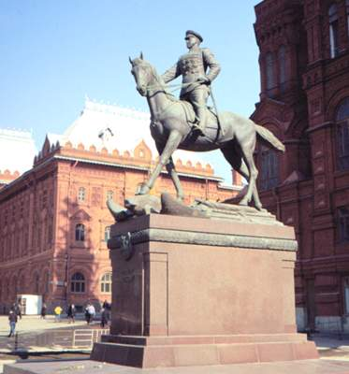
памятник Г.К.Жукову при въезде на Красную площадь

